Slide 1
Synthèse d’image
Chapitre 02:
Cours01:
Transformations de base
Année univ. 2019-2020

Slide 2
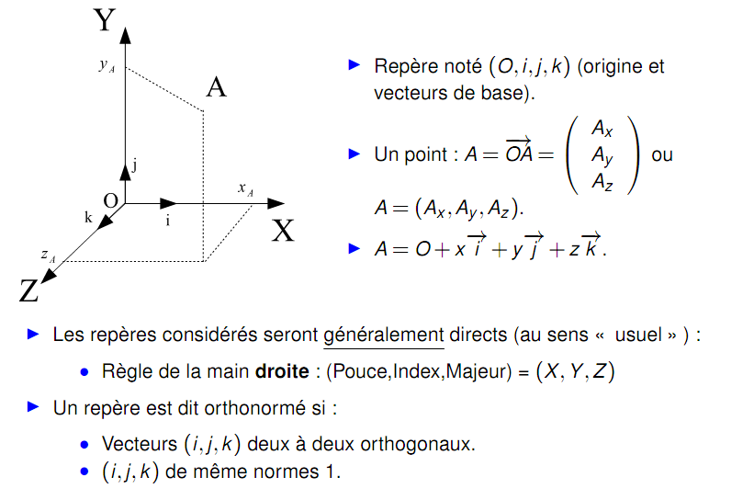
Repère

Slide 3
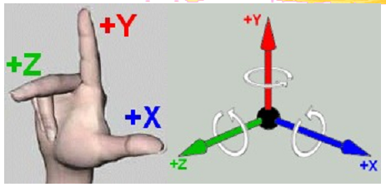
Repère
Système de coordonnées main droite (OpenGL)

Slide 4
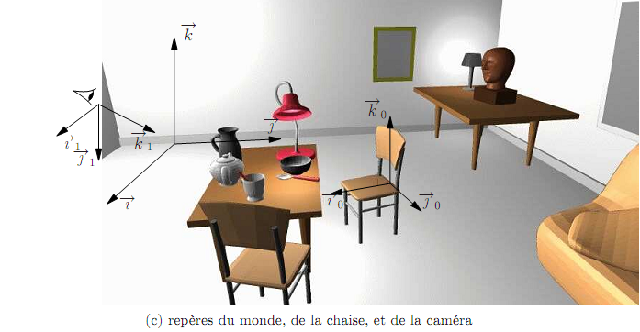
Scène et repères
Une scène est composée d’un ensemble d’objets géométriques , eux-mêmes composés a partir de primitives géométriques : point, droite, polygones…
Ces objets sont représentés et positionnés dans un (ou des) repère(s) .

Slide 5
Scène et repères
Plusieurs types de repères dans une scène :
  Repère de toute la scène appelé : repère scène, monde ou global.
  Repère de chaque objet appelé : repère objet ou repère local.
  Repère de la caméra appelé : repère caméra ou observateur.
Un repère en cours d’utilisation (sélectionné) est appelé : repère courant

Slide 6
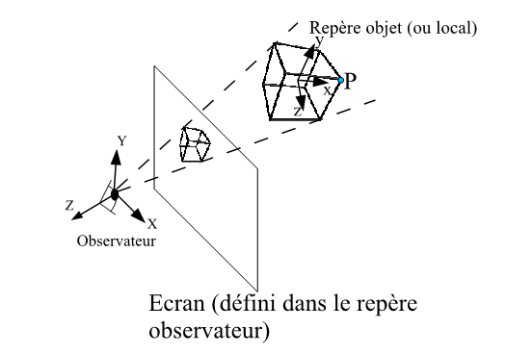
Affichage d’une scène
La méthode adoptée par les cartes graphiques, et la plupart des bibliothèques graphiques comme OpenGL, pour l’affichage est la Visualisation basée sur un rendu projectif.

Slide 7
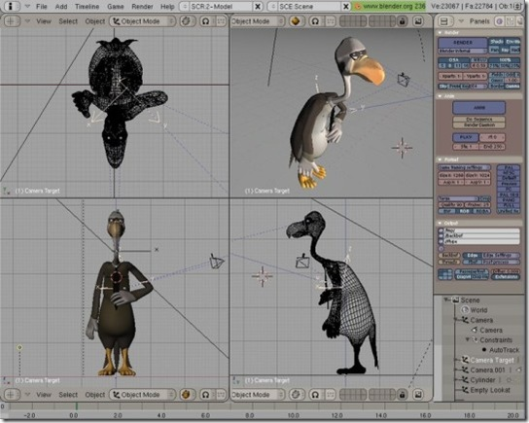
Affichage d’une scène
Les logiciels de modélisation 3D offres plusieurs points de vue avec plusieurs caméras da capture pour la visualisation de la scène..

Slide 8
Transformations de base 2D

Slide 9
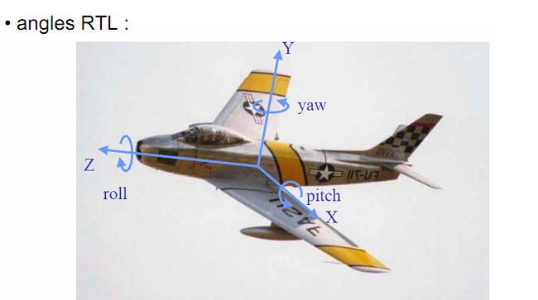
Transformations de base 2D
Ils existent 3 transformations de base pour la manipulation des objets graphiques dans une scène :
  Translation
  Rotation
  Changement d’échelle (homothétie).

Slide 10
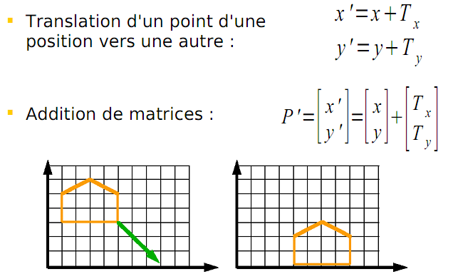
Transformations de base 2D
Translation

Slide 11
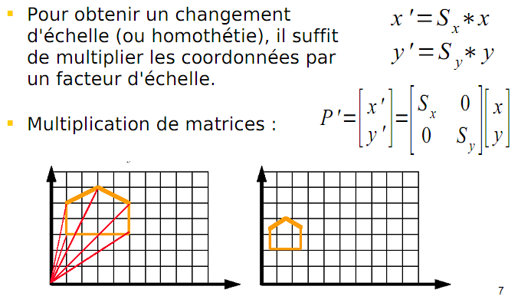
Transformations de base 2D
Changement d'échelle (homothétie)

Slide 12
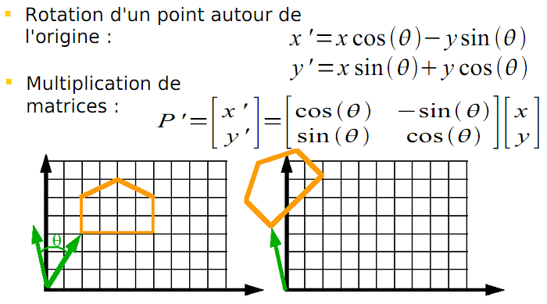
Transformations de base 2D
Rotation

Slide 13
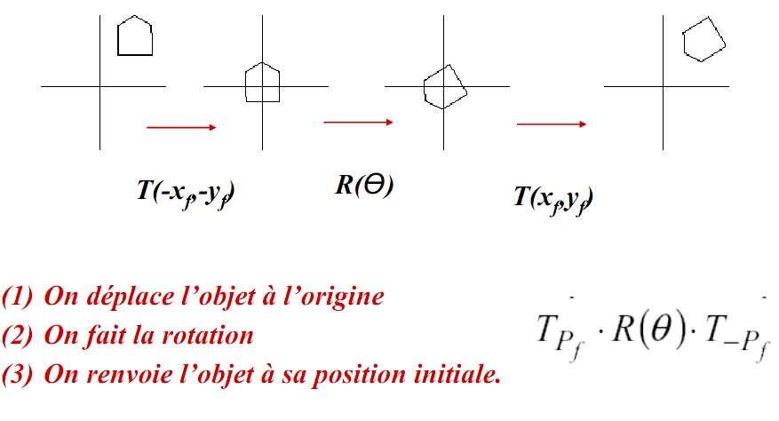
Transformations de base 2D
Remarque : Rotation autour d'un point arbitraire

Slide 14
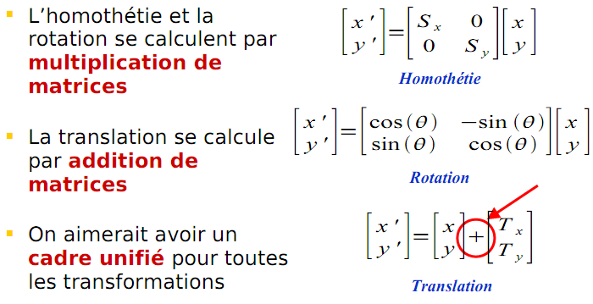
Transformations de base 2D
Multiplication et addition de matrices

Slide 15
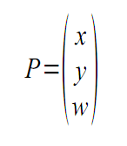
Transformations de base 2D
Utilisation des coordonnées homogènes.
  Outil géométrique très puissant : Utilisé dans plusieurs domaines : Synthèse d’images, Vision par ordinateur, Robotique…
  Principe : En 2D on ajoute une troisième coordonnée, w
    Par défaut, on pose w=1
  Un point 2D devient un vecteur à 3 coordonnées :

Slide 16
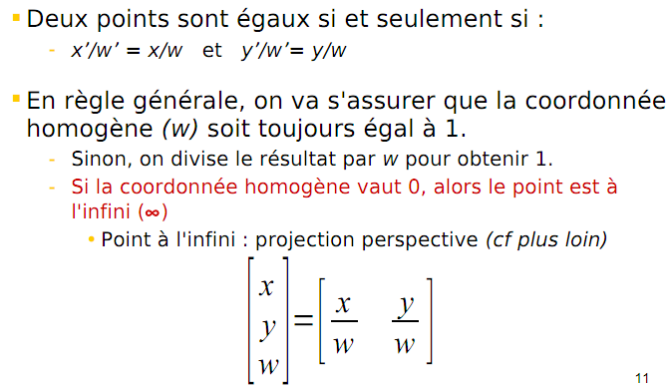
Coordonnées homogènes

Slide 17
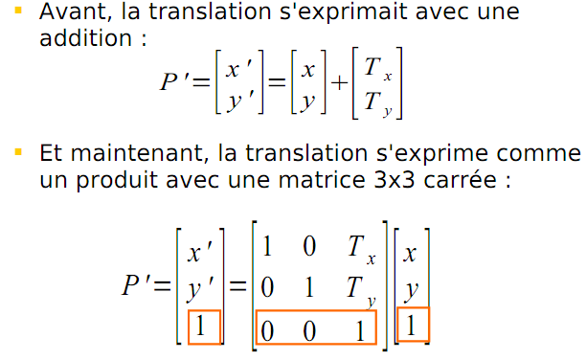
Coordonnées homogènes
Translation en coordonnées homogènes

Slide 18
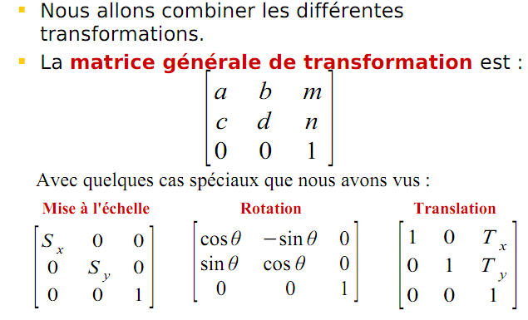
Matrice générale de transformations 2D

Slide 19
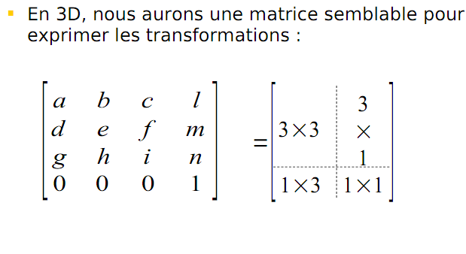
Matrice de transformation 3D

Slide 20
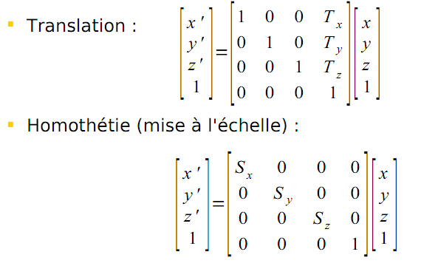
Matrice de transformation 3D

Slide 21

Matrice de transformation 3D
La mise à l’échelle est un redimensionnement de l’objet selon une direction
s > 1 agrandit l’image
0 < s < 1 réduit l’image
s < 0 inverse l’image (avec agrandissement ou réduction)

Slide 22
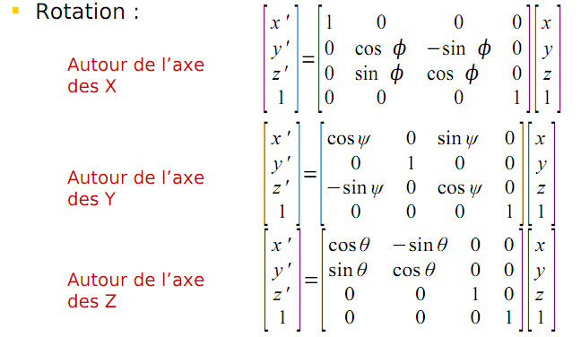
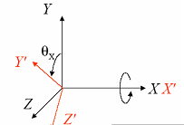
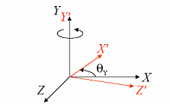
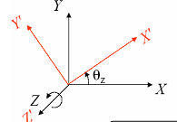
Matrice de transformation 3D

Slide 23
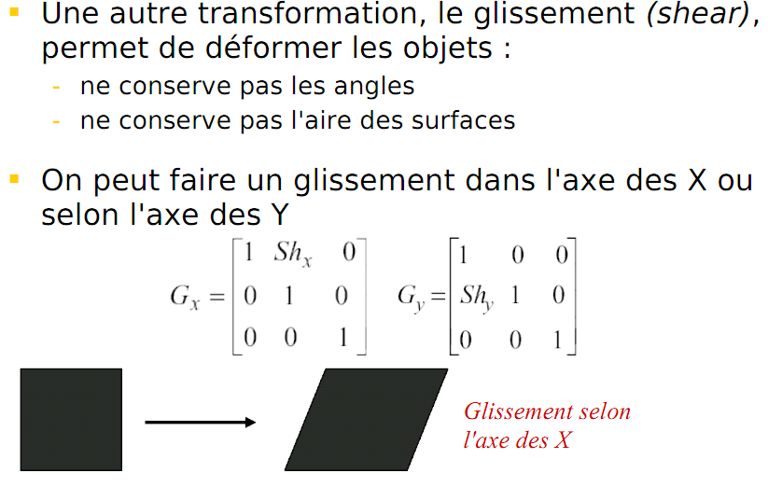
Autres transformations

Slide 24
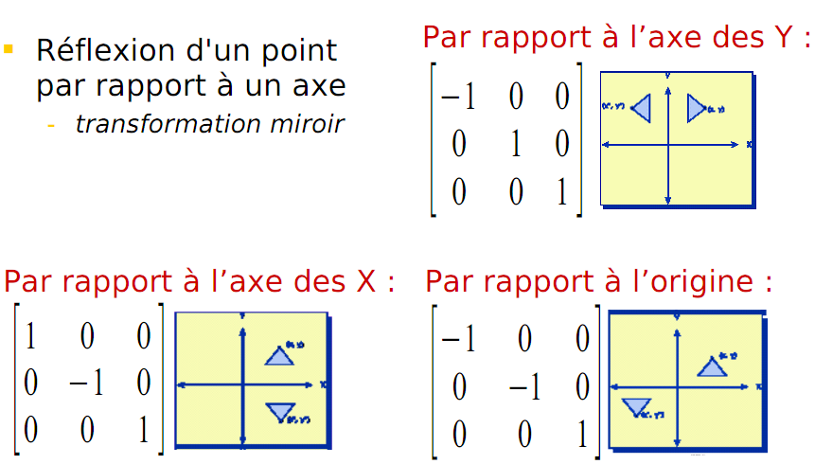
Autres transformations

Slide 25
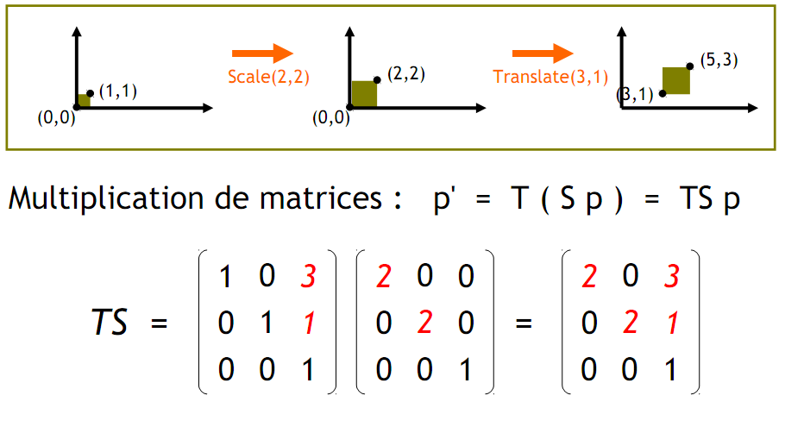
Composition de transformations: exemple

Slide 26
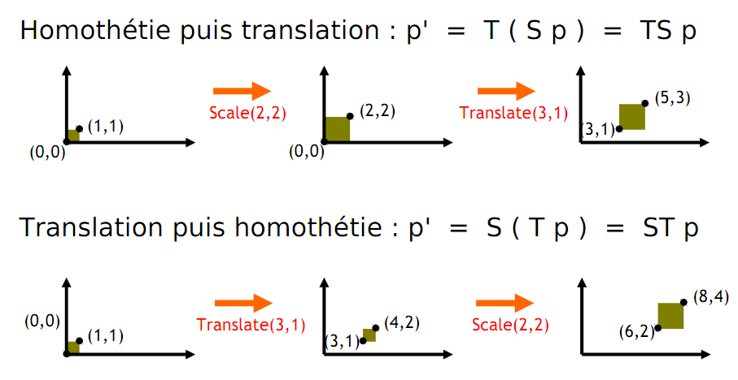
Composition de transformations: exemple

Slide 27
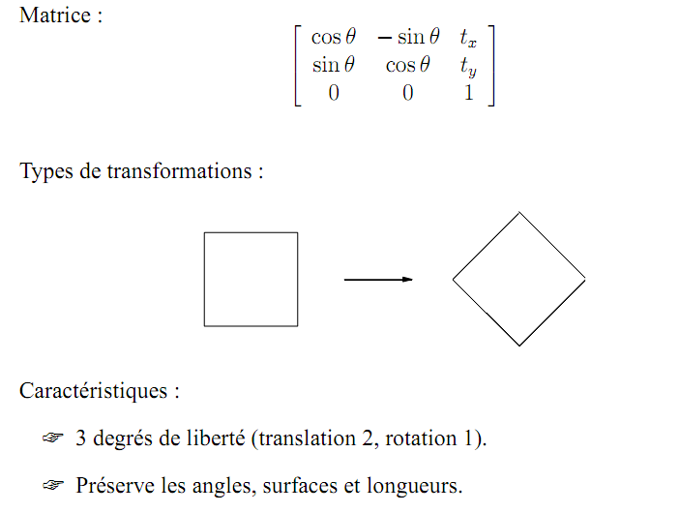
Composition de transformations: exemple
Translation et rotation

Slide 28
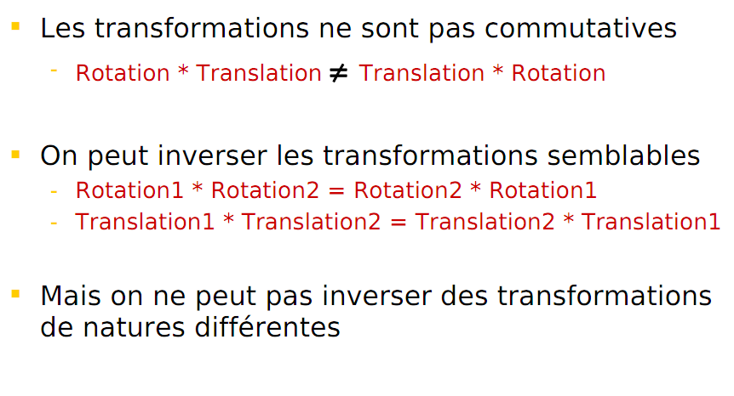
Composition de transformations: exemple

Slide 29
Fin cours

